Slide 1
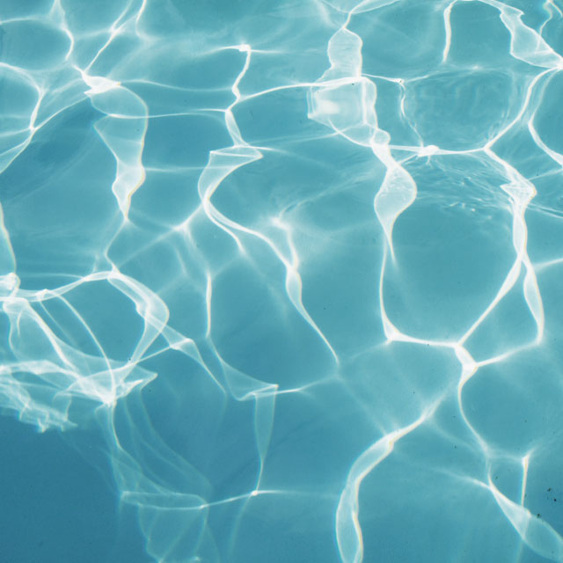
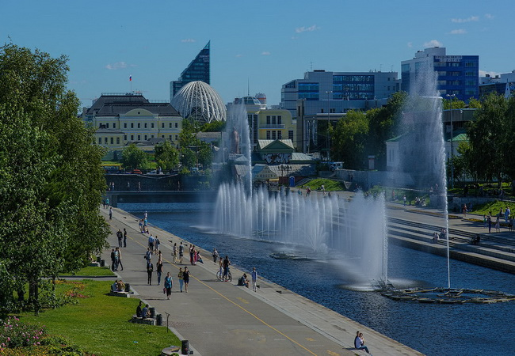
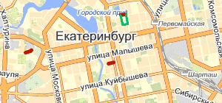
Мой любимый город – Екатеринбург!
Обзорная экскурсия по Екатеринбургу
Подготовила :Воспитатель : Бессонова И.Г.

Slide 2
Герб Екатеринбурга

Slide 3
Флаг Екатеринбурга

Slide 4
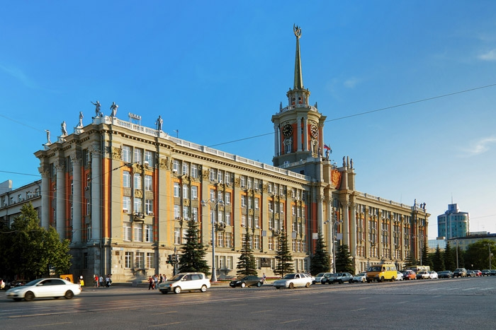
Здание муниципалитета

Slide 5
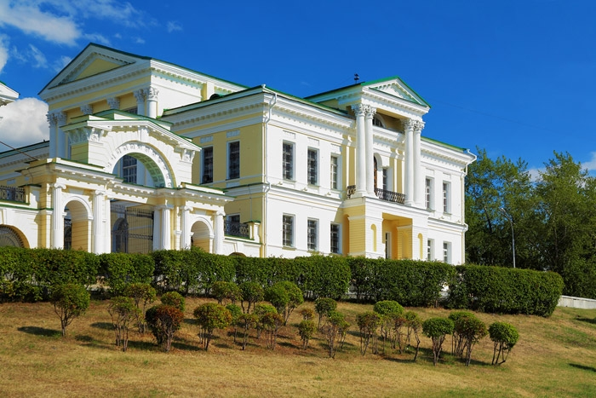
Усадьба Расторгуевых-Харитоновых

Slide 6
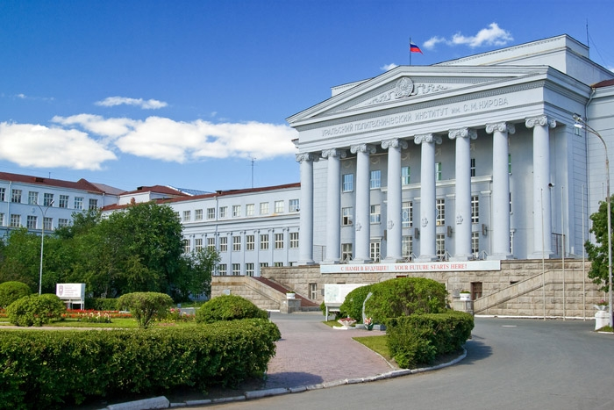
Екатеринбургский университет

Slide 7
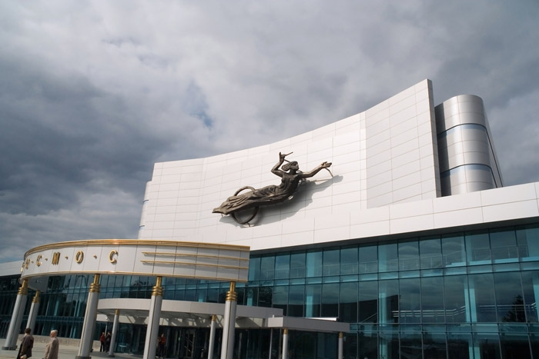
Кинотеатр Космос

Slide 8
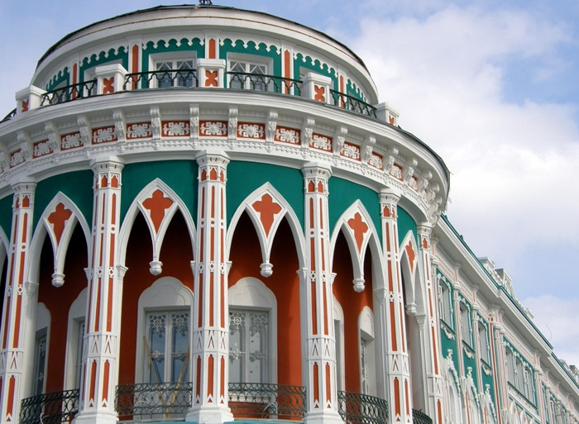
Особняк Севастьянова

Slide 9
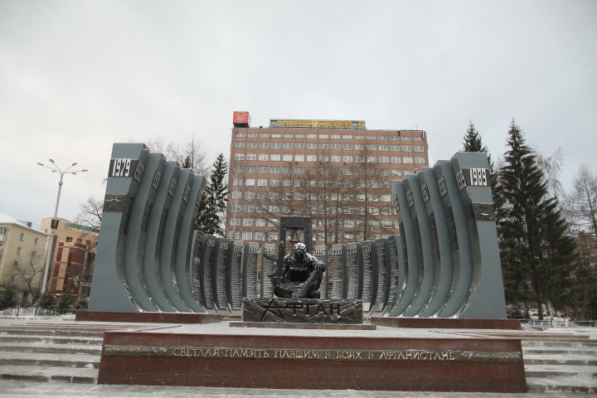
Мемориальный комплекс «Тюльпан»

Slide 10
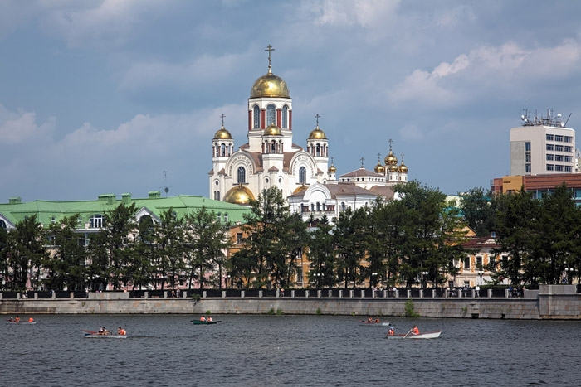
Церковь Всех Святых

Slide 11
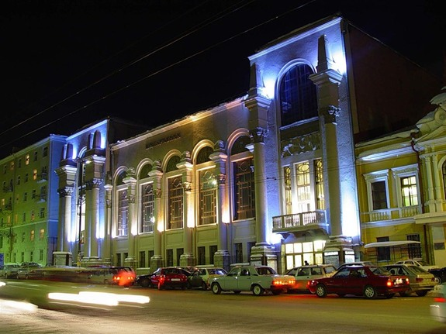
Филармония

Slide 12
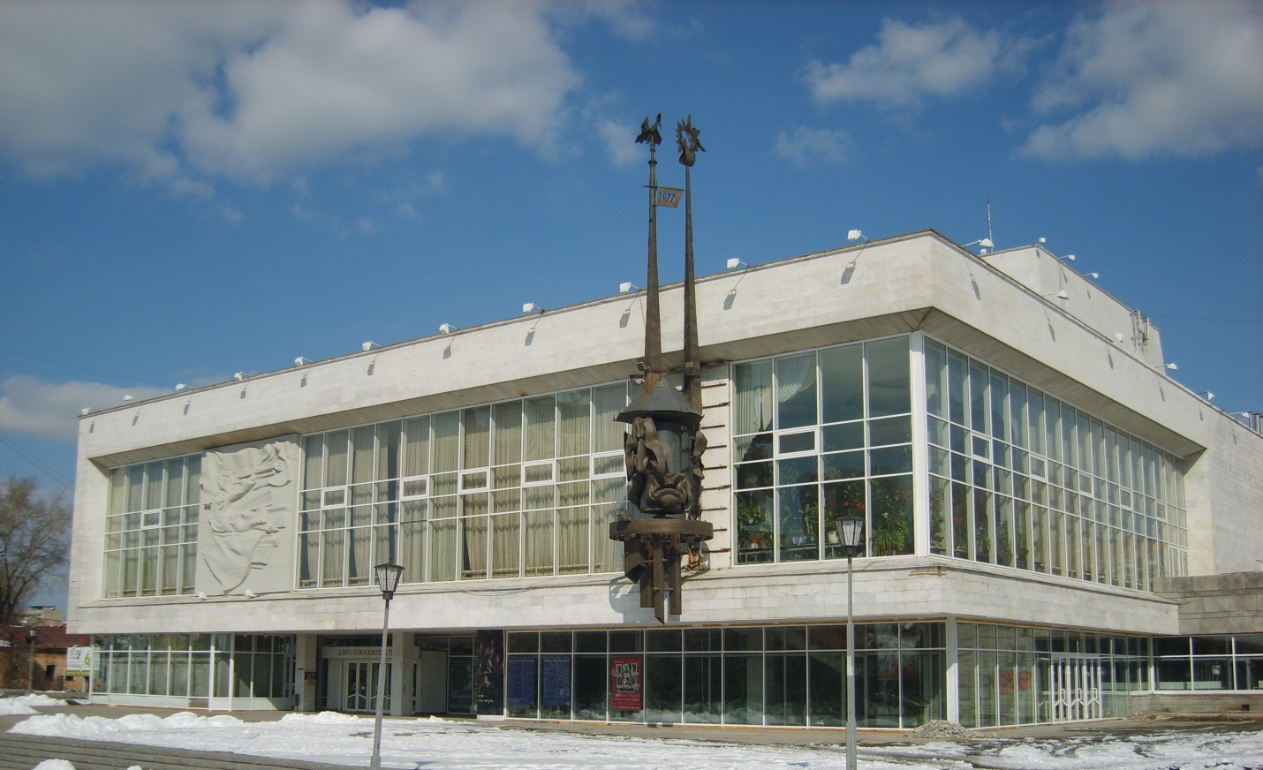
б
ТЮЗ

Slide 13
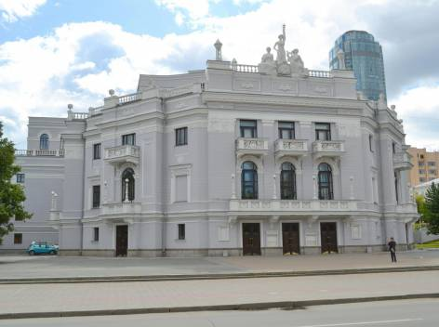
Оперный Театр

Slide 14
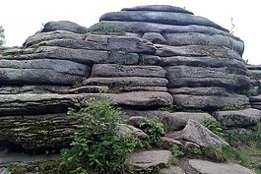
Парк «Каменные палатки»

Slide 15
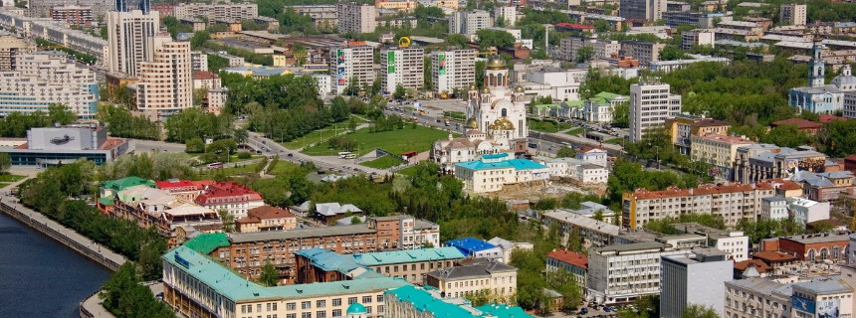

Slide 16
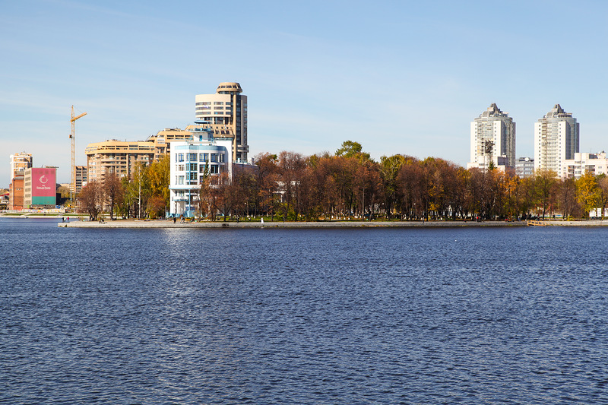
Река Исеть

Slide 17
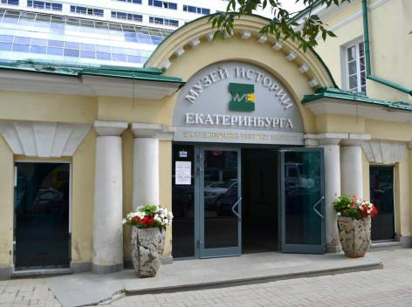
Музей истории Екатеринбурга

Slide 18
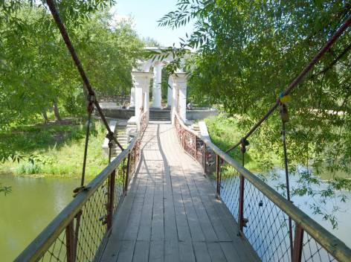
Харитоновский парк»

Slide 19
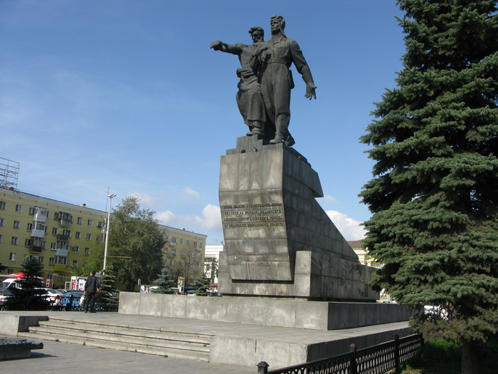
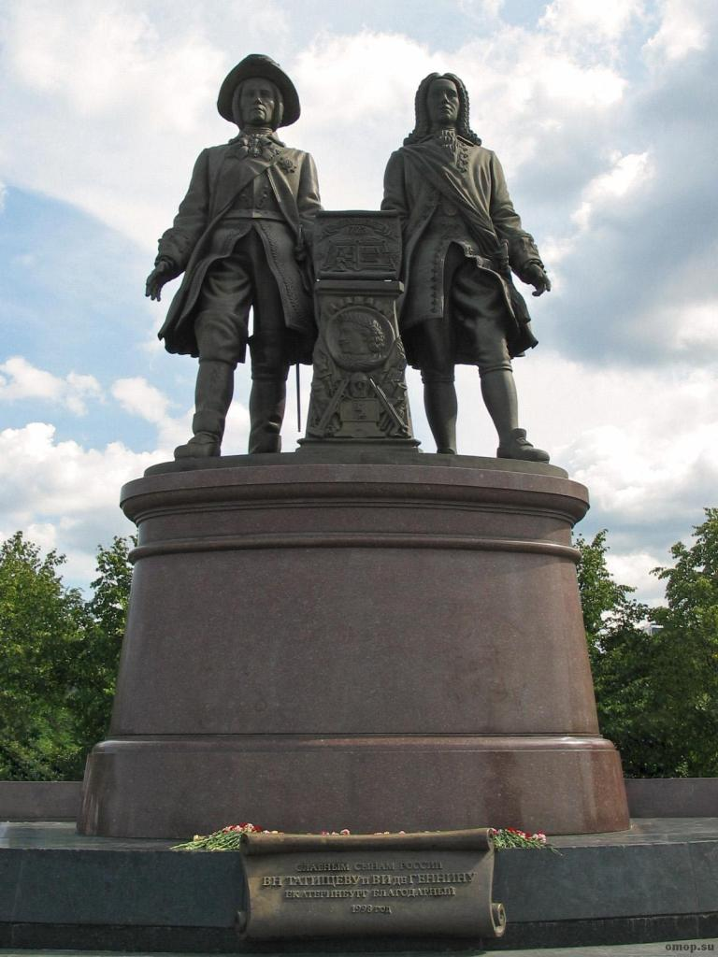
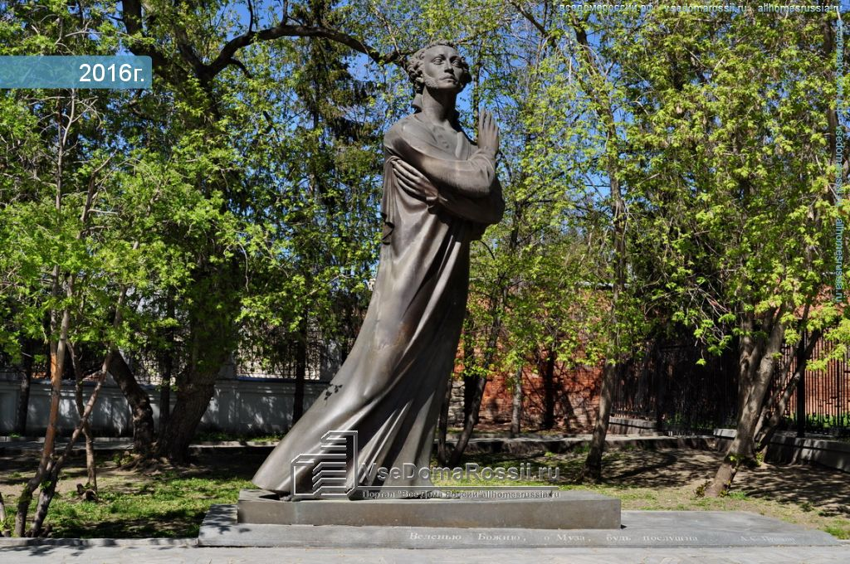
Памятники

Slide 20
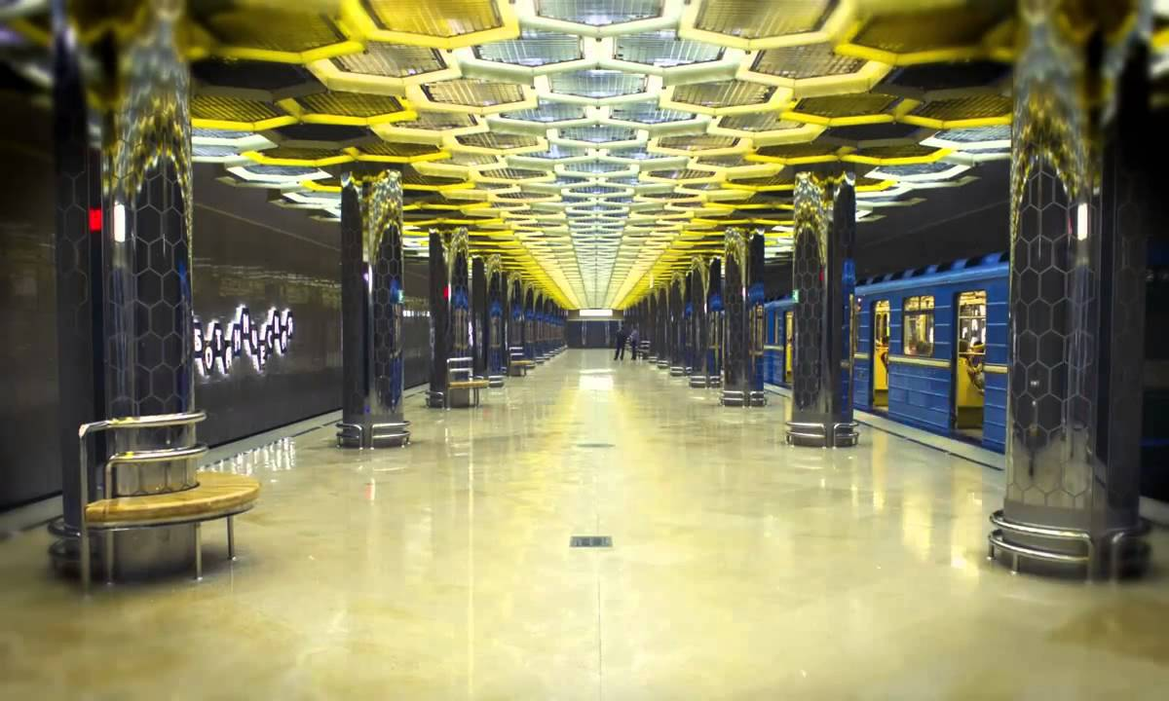
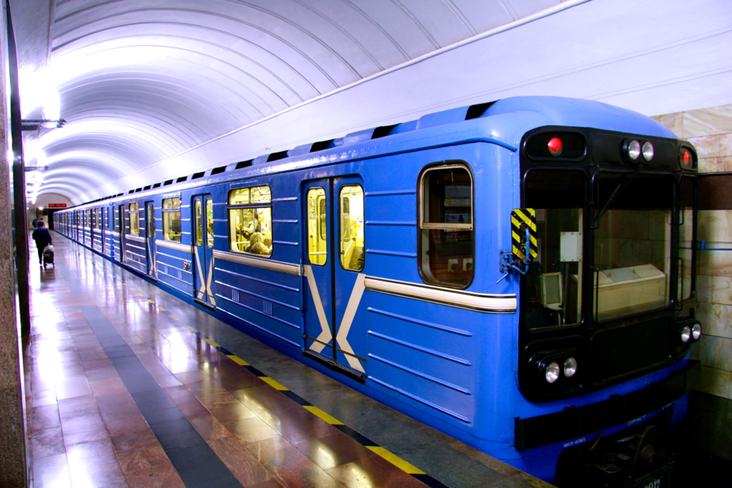
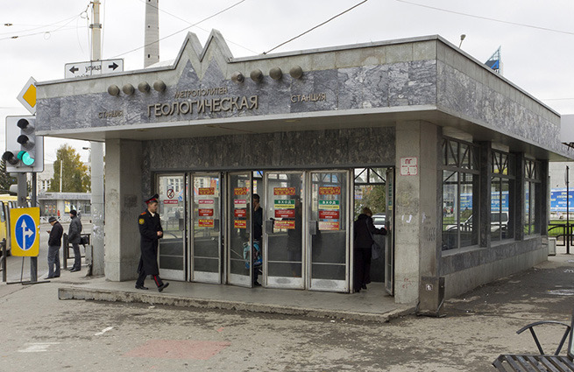
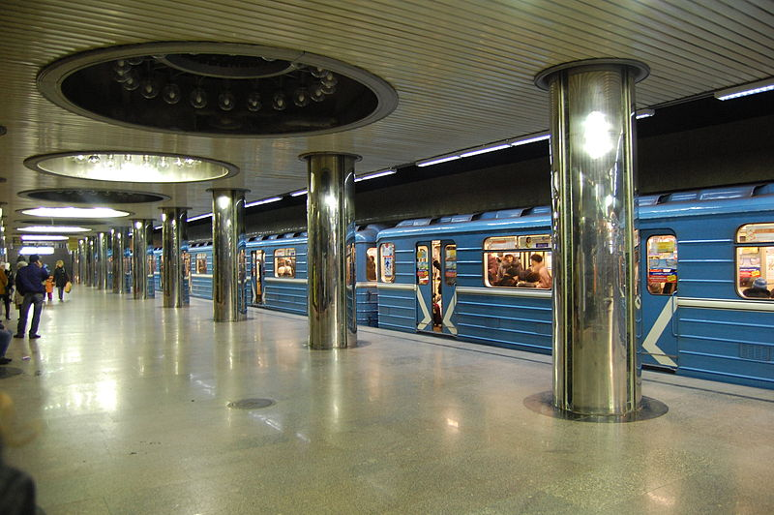
Метро Екатеринбурга

Slide 21
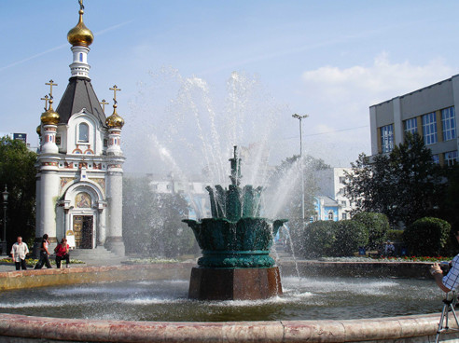
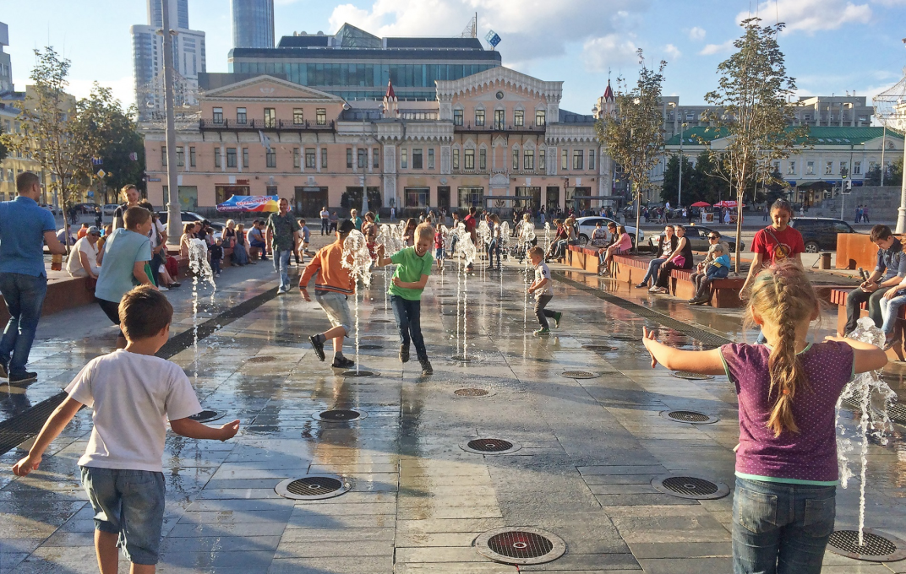
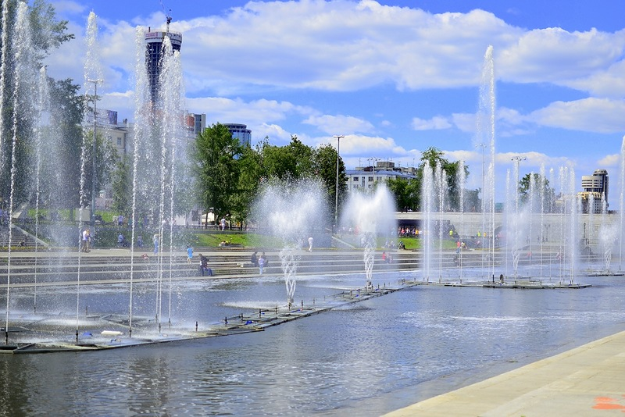
Фонтаны

Slide 22
Город-учёный, поэт и мыслитель,
Изобретатель, кузнец, покоритель.
Город надёжных и сильных людей,
Чести, упорства и свежих идей.
автор: Валентин Молчанов
Спасибо за внимание!

